Slide 1
Разработка веб-приложения для обслуживания клиентов сети ресторанов быстрого питания
Ефимов Г.Л., ИАС-15

Slide 2
1.1 Веб-приложение
Веб-приложение в общей сути представляет из себя все тот же веб-сайт, но в отличии от него страницы в приложении размещаются с частично либо полностью несформированным содержимым.
Общими свойствами веб-приложения можно назвать:
Способность собирать, анализировать и сохранять данные от посетителей в своей базе данных;
Независимость от платформы устройства пользователя;
Упрощает работу с настройкой конечных представлений.

Slide 3
1.2 Основные функции веб-приложения
Просмотр каталога с доступными товарами
Набор и оформление корзины покупок
Возможность для авторизированных пользователей просматривать список заказов.

Slide 4
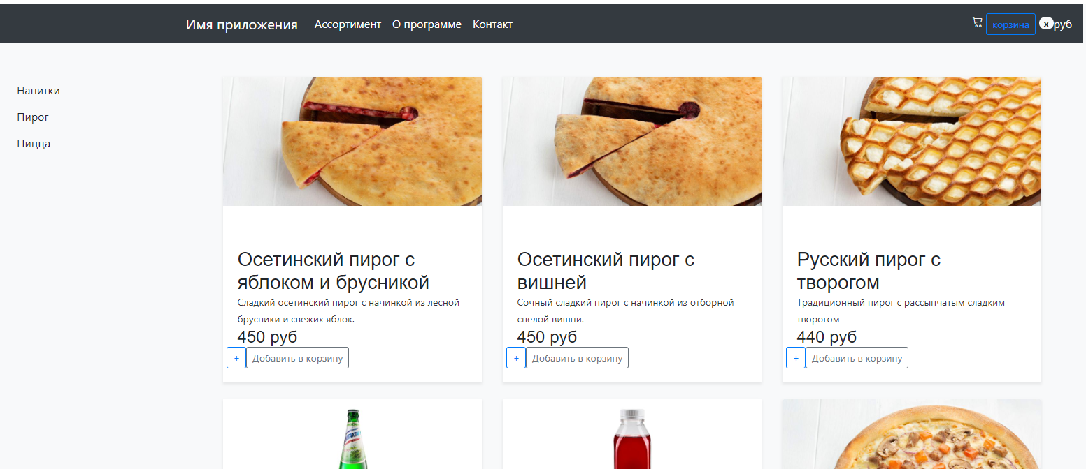

Slide 5
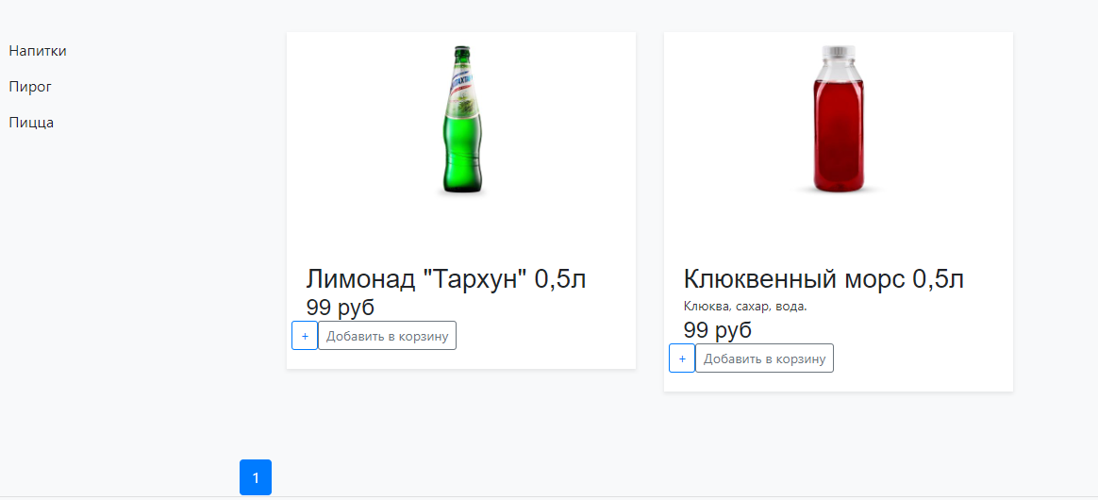

Slide 6
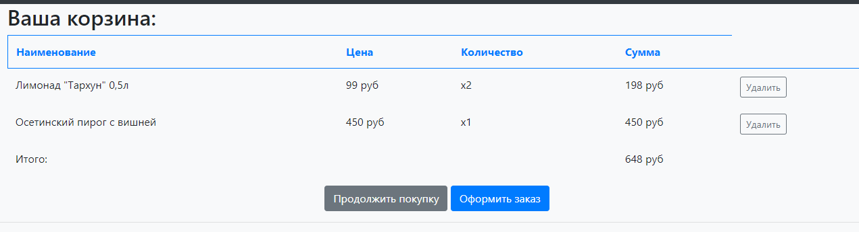

Slide 7
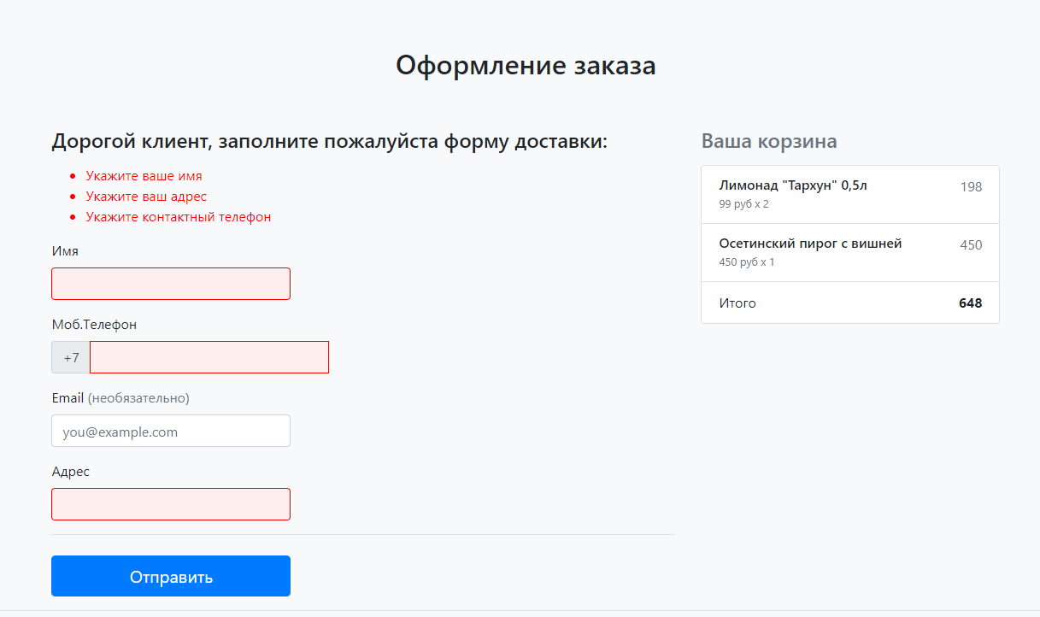
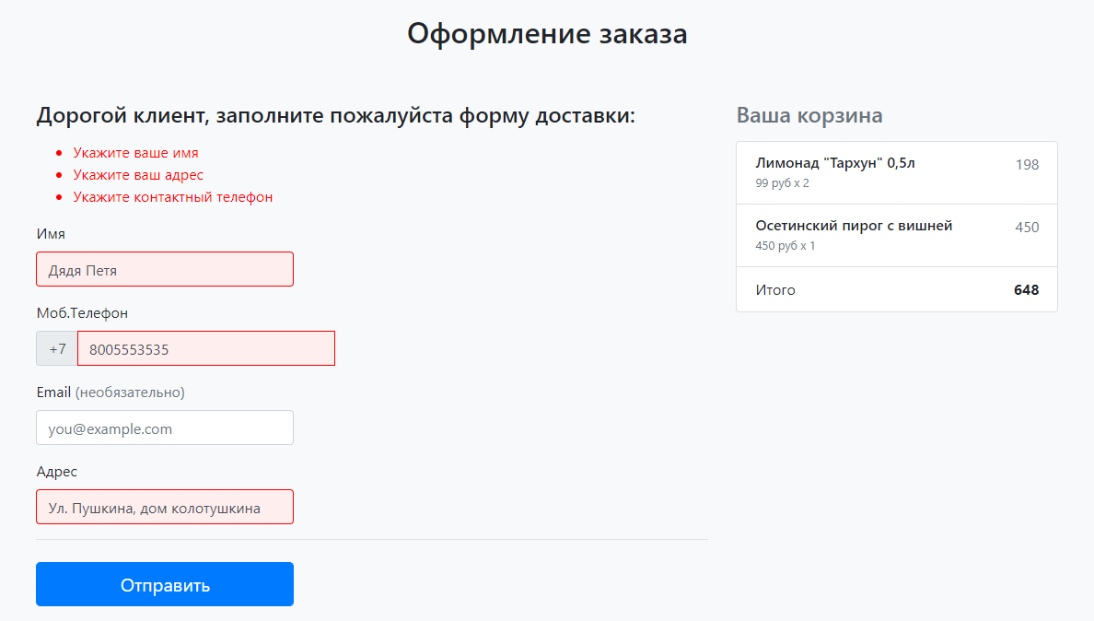

Slide 8
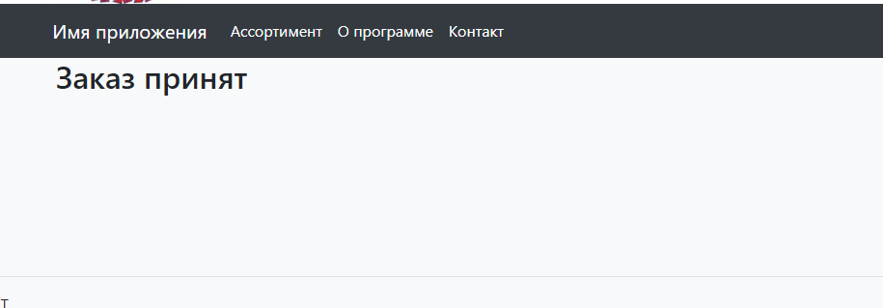

Slide 9
1.4 Структура хранимой информации в проекте
Приложение хранит информацию в соответствии со следующими моделями:
Товары
Информация о клиентах
Таблица заказов

Slide 10
1.5 Стек используемых технологий
Frontend - стек (HTML5, CSS, Bootstrap,)
HTML5 – разметка страниц
CSS, Bootstrap – верстка
Backend - стек технологий (Asp.Net, SQL)
SQL – хранение информации в проекте
Asp.Net MVC 5– Описание контроллеров и моделей хранимой информации, обработка логики

Slide 11
1.6 Инструменты разработки
Microsoft Visual Studio 2015 – интегрированная среда разработки программного обеспечения и ряд других инструментальных средств. Позволяют разрабатывать как консольные приложения, так и приложения с графическим интерфейсом, веб-сайты, веб-приложения и др.
Google Chrome– тестирование работы приложения

Slide 12
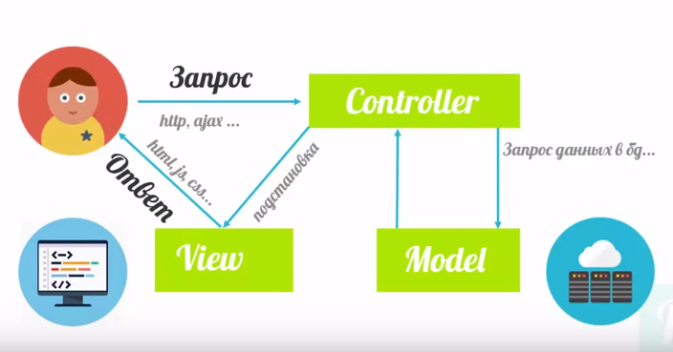
2.1 Описание модели MVC (модель — представление — контроллер)

Slide 13
2.2 Проектирование моделей хранимых данных

Slide 14
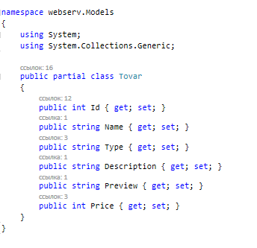
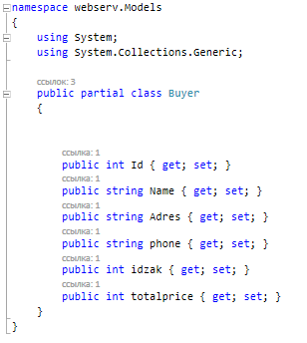
Примеры моделей в проекте
Модель товара
Модель покупателя

Slide 15
2.3 Панель администрирования
Панель администратора необходима, по большей мере, для редактирования информации в базе приложения и просмотра информации, недоступной для обычного покупателя.
Доступ к панели администратора предоставляется только суперпользователю.

Slide 16
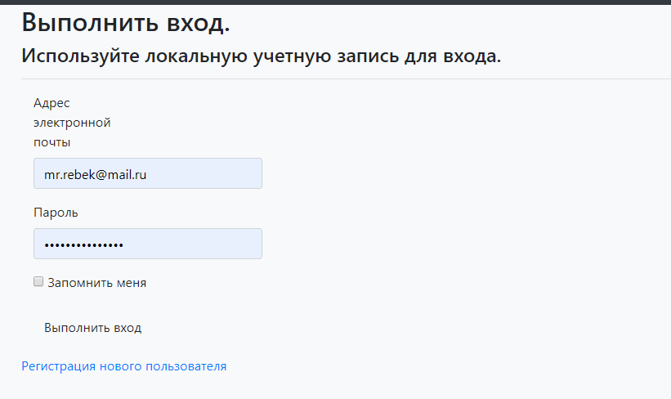
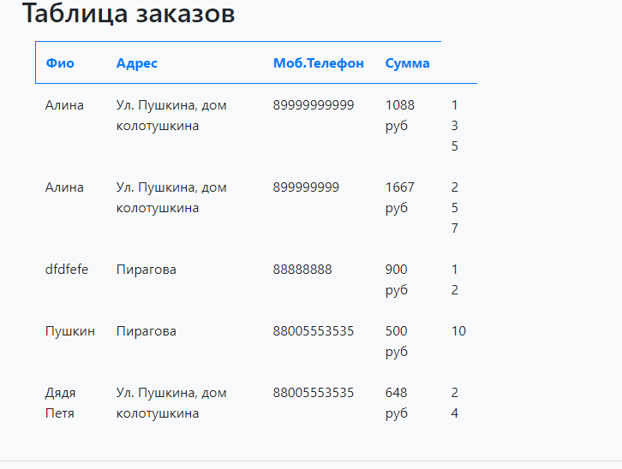

Slide 17
2.4 Представления(view)
При использовании модели MVC ASP.NET Core мы можем работать на основе маршрутов, контроллерови действий.
Каждый входящий запрос сравнивается с таблицей маршрутизации приложения. При обнаружении подходящего маршрута для обработки запроса вызывается связанный метод действия, который принадлежит контроллеру.

Slide 18
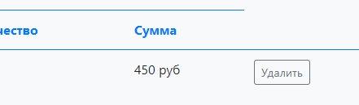
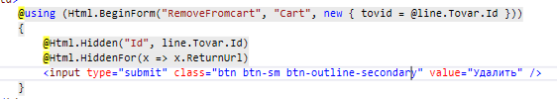
Пример описания кнопки «удалить» в корзине
При нажатии на кнопку, форма отправляет нас по маршруту «RemoveFromcart» в контроллере «Cart»

Slide 19
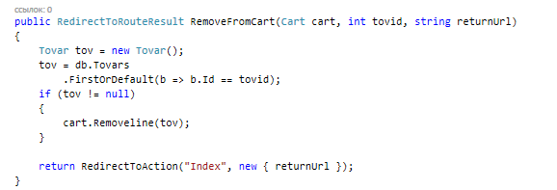


Slide 20
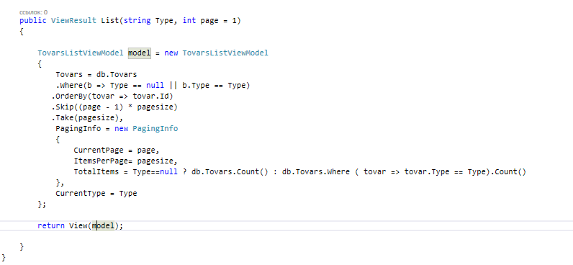
Для вывода информации создаются специальные контроллеры, которые обрабатывают информацию, манипулируют данными и отправляют их в представления

Slide 21

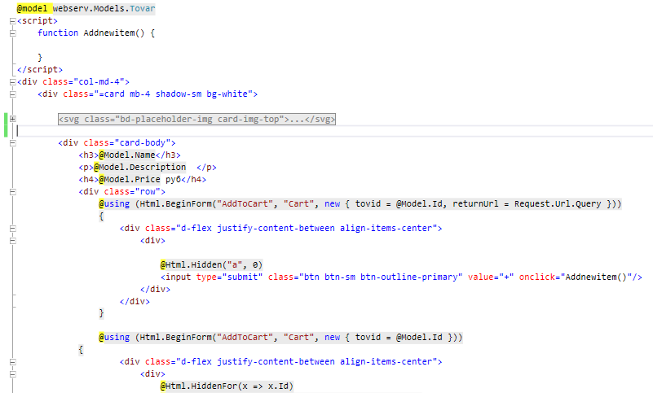
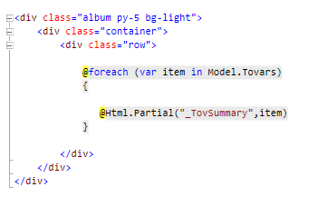
Пример вывода списка товаров в представлении

Slide 22
Оценка экономической эффективности
Для начала обозначим некоторые входные данные до внедрения приложения:
У сети есть 5 точек. Для обслуживания клиентов в них работает 20 человек, используя 20 коммуникаторов, которые работают с 10 до 18, 5 дней в неделю, и получают 150 р/час.
Для технической поддержки, и поддержания сайта компании работает 1 человек, используя 1 компьютер, который работает с 10 до 18 и получает 320 руб./час.
Затраты на интернет – 5000 руб./мес.
Затраты на хостинг – 200 руб./мес.

Slide 23
Виды затрат | Сумма затрат, руб./год
Эксплуатационные | 8 286 720
Оплата труда работников | 6 374 400
Страховые взносы | 1 912 320
Материальные | 141 991,68
Электроэнергия | 79 591,68
Общие | 8 428 711,68

Slide 24
Теперь обозначим данные после внедрения приложения:
У сети есть 5 точек. Для обслуживания клиентов в них работает 15 человек, используя 10 коммуникаторов, которые работают с 10 до 18, 5 дней в неделю, и получают 150 р/час.
Для технической поддержки, и поддержания сайта компании, а также разработки и поддержания web-приложения работает 1 человек, используя 1 компьютер, который работает с 10 до 18 и получает 385 руб./час.
Затраты на интернет – 5000 руб./мес.
Затраты на хостинг – 200 руб./мес.
Затраты считаются за период в год.

Slide 25
Виды затрат | Сумма затрат, руб./год
Эксплуатационные (зарплаты и отчисления) | 6 576 960
Оплата труда работников | 5 059 200
Страховые взносы | 1 515 760
Материальные (оплата хостинга, интернета и электроэнергии) | 123 175,68
Электроэнергия | 60 775,68
Общие | 6 700 135,68

Slide 26
Разница общих затрат:
З_{разн} = З_{общ1} – З_{общ2} = 8 428 711,68 - 6 700 135,68 =
1 728 576 руб./год.
Из расчетов экономической части работы следует, что выгода внедрения web-приложения составит 1 728 576 руб./год. Также стоит отметить, что компания не несла никаких дополнительных затрат на привлечение сторонних лиц для реализации этого приложения, так как оно разрабатывалось в рамках компании.

